Slide 1
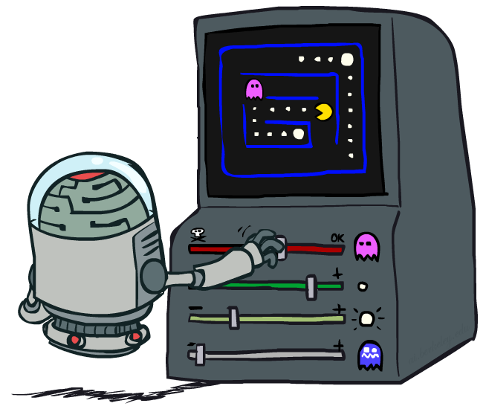
Asinhroni metodi
Reinforcement Learning
Ozren Demonja
Seminarski rad u okviru kursa Naučno izračunavanje na Matematičkom fakultetu
Notes:
Please retain proper attribution and the reference to ai.berkeley.edu. Thanks!
<number>

Slide 2
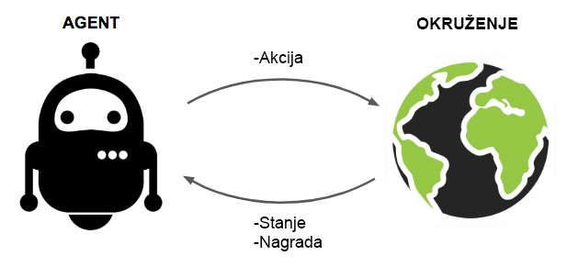
Reinforcement Learning - neformalno

Slide 3
Markovljev proces odlučivanja
Matematička formulacija Reinforcement Learning problema
Stanje
Akcija
Nagrada

Slide 4
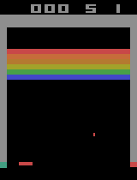
Markovljev proces odlučivanja - Stanje
Stanje je trenutna situacija u kojoj se agent našao

Slide 5
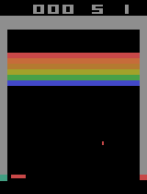
Markovljev proces odlučivanja - Stanje
Stanje je trenutna situacija u kojoj se agent našao
Potrebno je očuvati Markovljevo svojstvo koje kaže da istorija nije bitna
Stanje Atari igrice predstavljeno je sa četri poslednja frejma

Slide 6
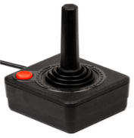
Markovljev proces odlučivanja - Akcija
Akcija je komanda koja se zadaje igrici sa ciljem dostizanja određenog stanja ili nagrade
Atari igrice imaju 18 mogućih komandi (akcija)
Broj mogućih stanja je veći od broja mogućih akcija
Akcije ne moraju da budu pouzdane

Slide 7
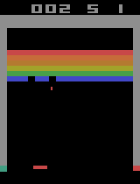
Markovljev proces odlučivanja - Nagrada
Nagrada se dobija nakon izvršene akcije
Cilj je maksimizovati dugoročnu nagradu
U Atari nagrada su poeni ostvareni igranjem
r0 + γ r1 + γ² r2 + γ³ r3…
γ = 0.99

Slide 8
Polisa
Polisa predstavlja izlaz iz Reinforcement Learning algoritma
Ukazuje za dato stanje koju akciju treba uzeti
Deterministička je ako se nikad ne mora bacati novčić da bi se izabrala akcija
Optimalna je ako vodi do najveće nagrade
U Markovljevom procesu odlučivanja uvek postoji optimalna deterministička polisa

Slide 9
Q funkcija
Q(s, a) je funkcija koja je jednaka nagradi koja se dobija ukoliko se izvrši akcija a u stanju s plus oslabljena vrednost stanja s’ u kojem se završava.
Vrednost stanja s’ je vrednost optimalne akcije u tom stanju
Q funkcija nam daje optimalnu polisu
Q(s, a) = r + γ maxₐ’(Q(s’, a’))
π(s) = argmaxₐ(Q(s,a))

Slide 10


Konkurentno programiranje
Originalni rad zasnovan na ponovljenom znanju
Više agenata istražuje različite mogućnosti

Slide 11
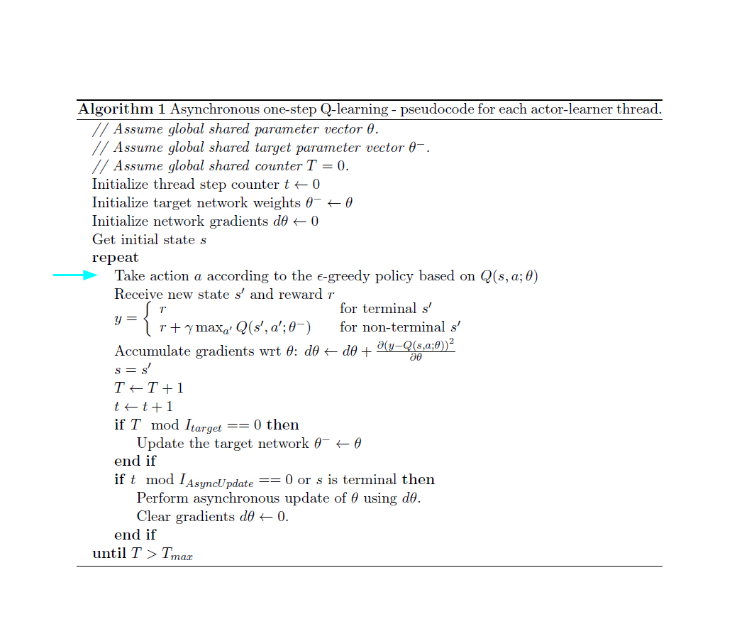
Pseudo-kod algoritma

Slide 12
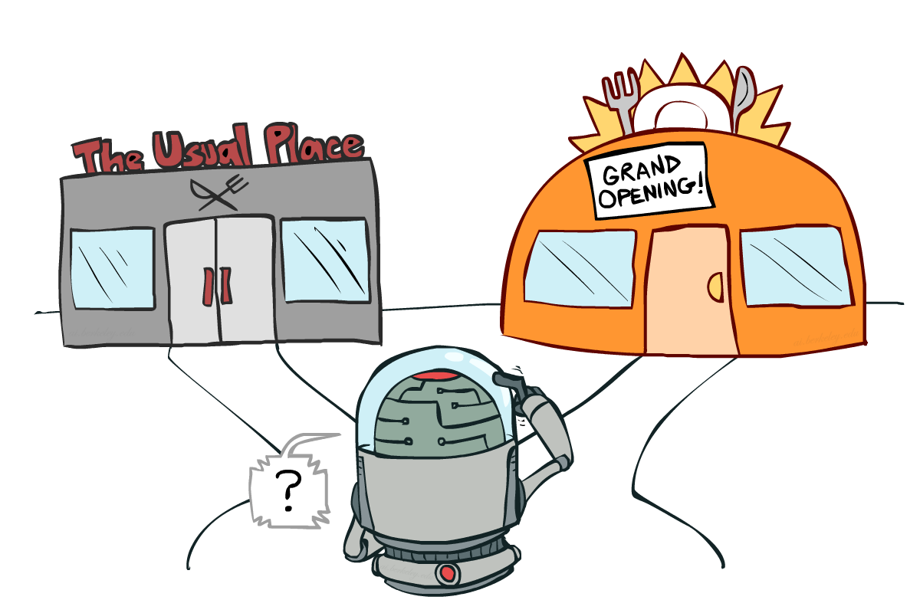
ε - pohlepna polisa

Slide 13
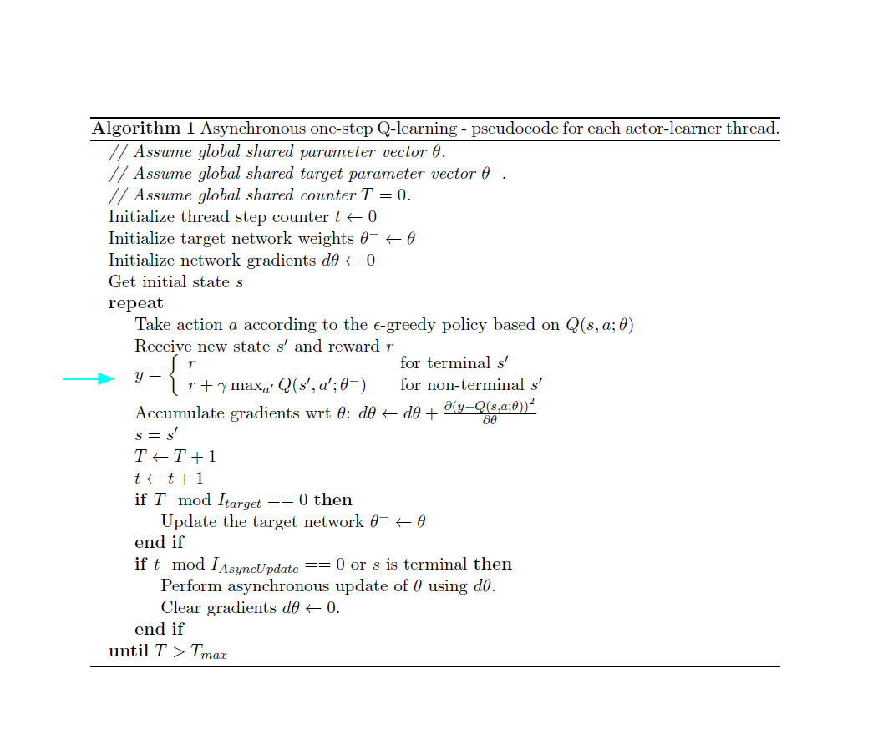
Pseudo-kod algoritma

Slide 14
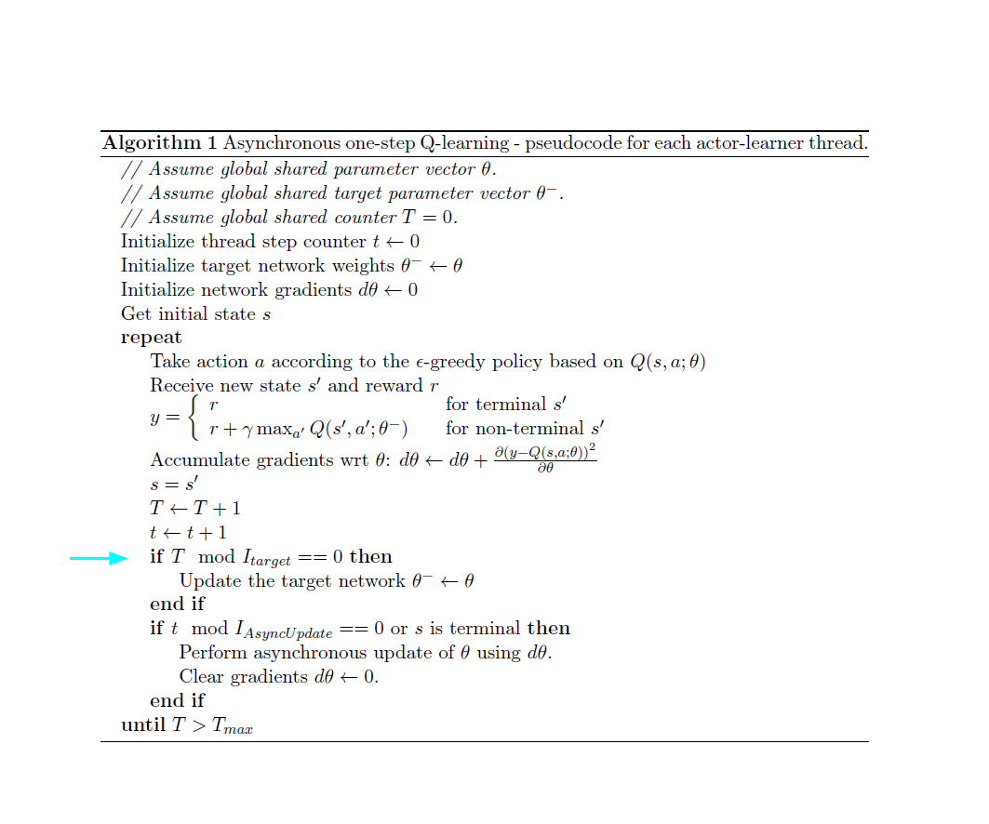
Pseudo-kod algoritma

Slide 15
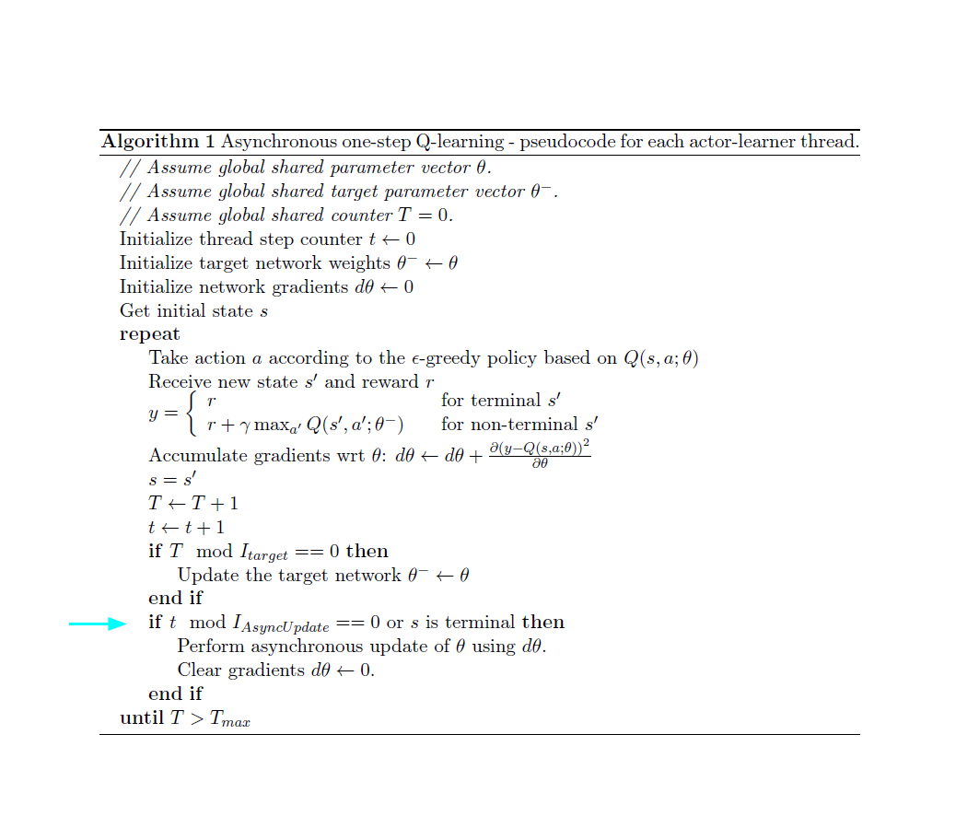
Pseudo-kod algoritma

Slide 16


Korišćeni parametri
Izlazna slika je dimenzije 210x160px, 128 različitih boja
Poeni zavise od igrice do igrice i značajno variraju
Potrebna obrada
Svi pozitivni poeni su +1, a negativni -1
Slika se transformiše u 84x84px, crno-bela paleta boja
Model

Slide 17
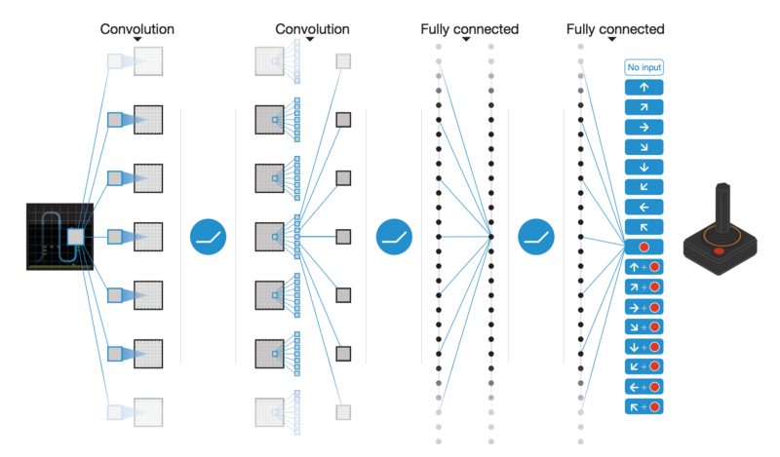
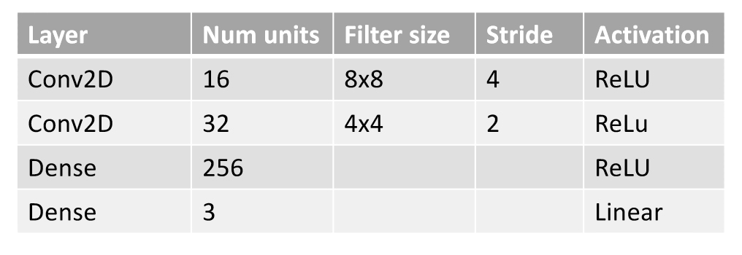
Korišćeni parametri - model

Slide 18
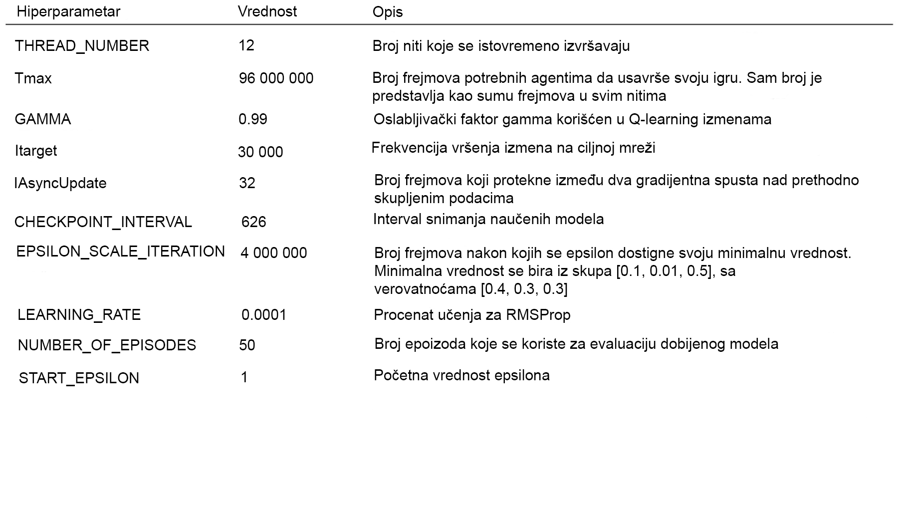
Korišćeni parametri

Slide 19
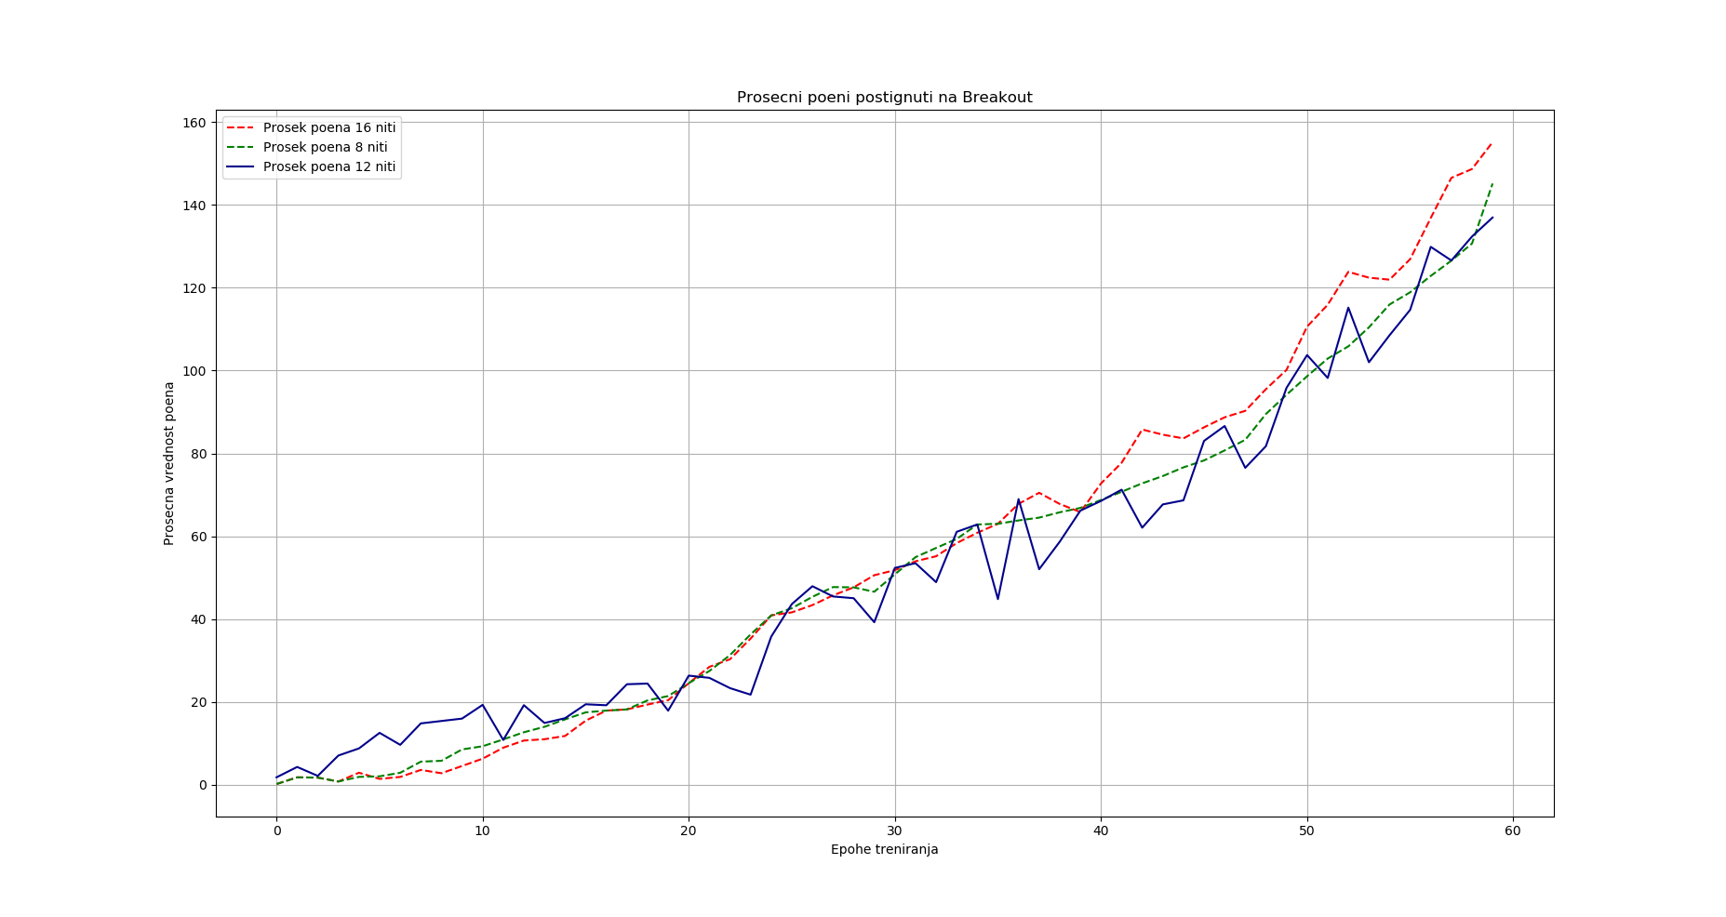
Statistika

Slide 20
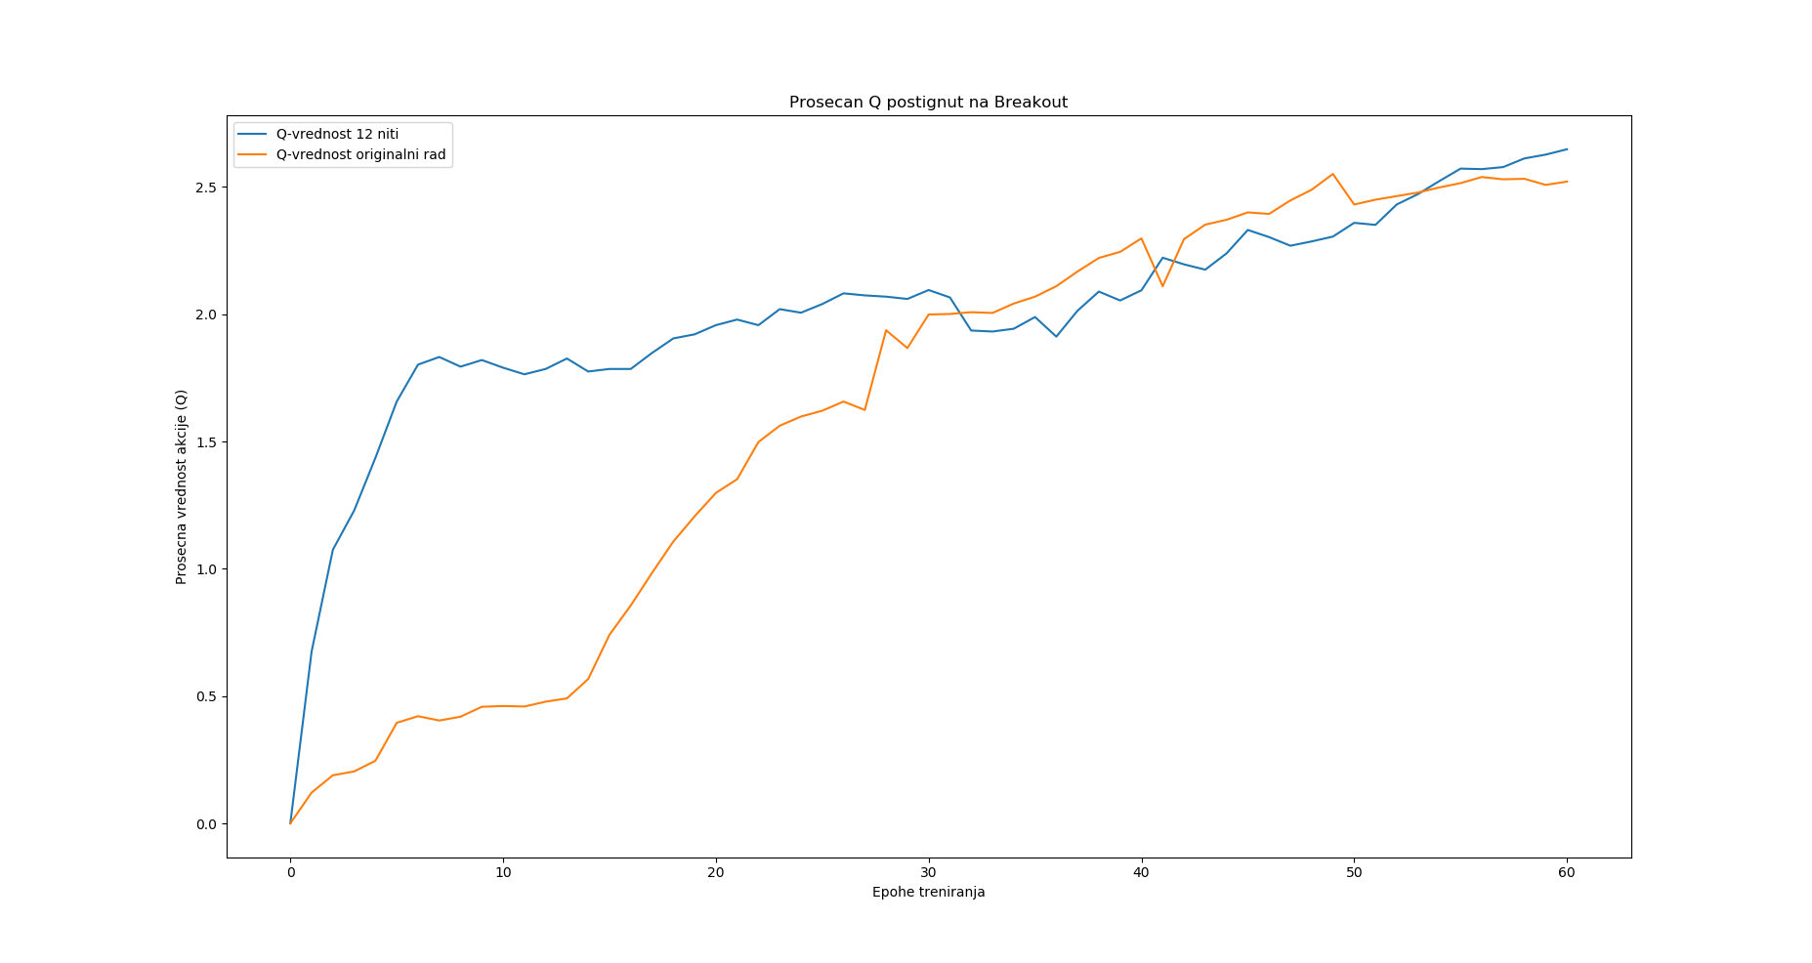

Slide 21
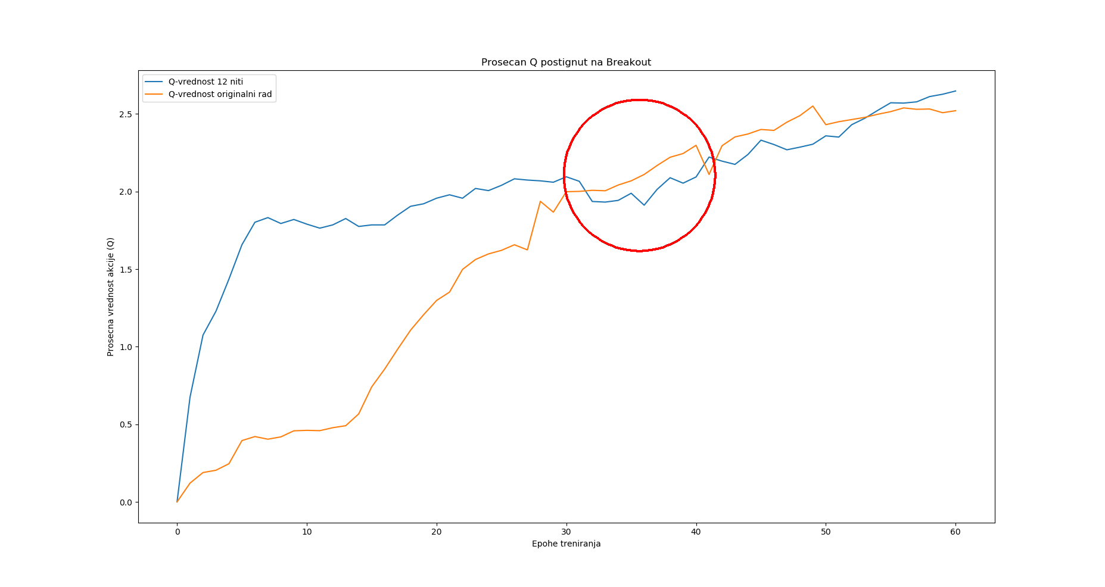

Slide 22

Implementacija
Demo aplikacije

Slide 23
Zanimljivosti i poteškoće
96 miliona frejmova = 2TB upisa podataka
Prebačen upis sa hard diska na RAM memoriju, ubrzanje 3h
Program bolje radi na Intel nego na AMD arhitekturi
Zauzeće jezgara na Intel procesoru ~80%, dok je na AMD ~50%
Problem sa Tensorflow
Pošto se izvršava nezavisno od python koda jako se teško debaguje
Puno bagova u OpenAI Gym, naročito u Breakout igrici
Algoritam ime tendenciju da ‘zloupotrebljava’ bagove neko vreme

Slide 24
Zanimljivosti i poteškoće
Za 96 miliona frejmova, 12 niti, potrebno je oko 122h
Naučeno 70%
Konfiguracija
Procesor: Ryzen 5 1500
RAM: 16GB DDR4 2133MHz CL15
Sa 768 niti može se naučiti breakout za 30min
Link
Dalje unapređivanje je fokusirano na omogućavanju primene naučenog modela na druge slične probleme

Slide 25
Literatura
Asynchronous Methods for Deep Reinforcement Learning
https://arxiv.org/pdf/1602.01783v1.pdf
Playing Atari with Deep Reinforcement Learning
http://www.cl.cam.ac.uk/%7Eey204/teaching/ACS/R244_2017_2018/papers/mnih_nips_2013.pdf
Human-level control through deep reinforcement learning
https://www.nature.com/articles/nature14236

Slide 26

Hvala na pažnji
Pitanja?

